Slide 1
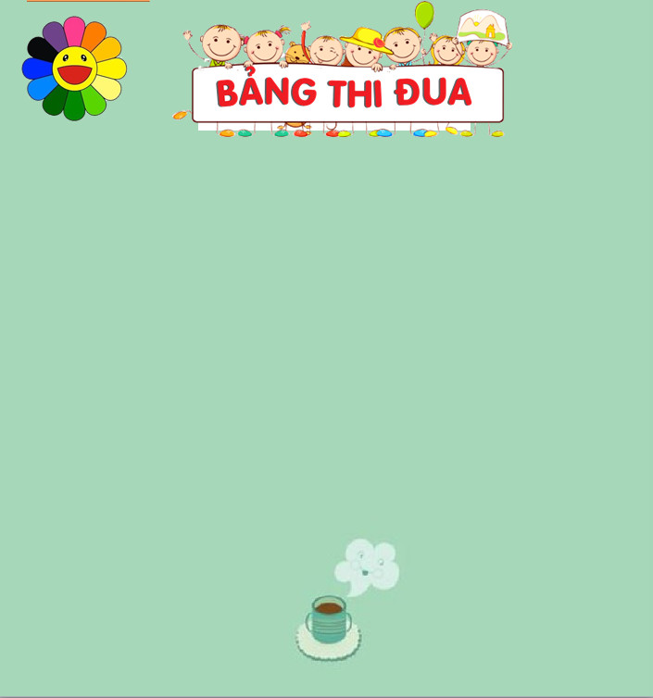


Nguyễn Tấn Sang | +1
Hoàng Lê Kim Sơn
Triệu Hà Bích Hạnh
Hoàng Ngọc Hoa | +1
Thiều Gia Hân | +1
Nguyễn Ngọc Hiếu | +2
Đào Nhã Khanh | +1
Đặng Gia Linh | +2
Nguyễn Lê PhươngLinh
Lê Phương Tuấn Minh
Nguyễn Trà My | +1
Trần Khánh Nam
Nguyễn Minh Ngọc | +1
Trần Thị Kim Ngọc | +1
Triệu Linh Nhi | +1
Trần Linh San | +1
Nguyễn Tấn Sang | +1
Hoàng Lê Kim Sơn
Triệu Hà Bích Hạnh
Hoàng Ngọc Hoa | +1
Thiều Gia Hân | +1
Nguyễn Ngọc Hiếu | +2
Đào Nhã Khanh | +1
Đặng Gia Linh | +2
Nguyễn Lê PhươngLinh | +1
Lê Phương Tuấn Minh
Nguyễn Trà My | +1
Trần Khánh Nam | +1
Nguyễn Minh Ngọc | +1
Trần Thị Kim Ngọc | +1
Triệu Linh Nhi | +1
Trần Linh San | +1
Nguyễn Văn Tiến | +1
Phùng Chí Thành | + 1
Phan Hoàng Thanh Thảo | +2
Lê Huy Gia Thịnh | +2
Nguyễn Anh Thư | +2
Phạm Anh Thư
Nguyễn Bảo Uyên | +2
Vũ Trí Vinh | +1
Nguyễn Huy Vũ | +1
Nguyễn Bảo Yến | +1
Ngụy Minh Vũ | +1
Nguyễn Trường Xuân
Họ và tên
Ninh Nguyễn Bảo An | +1
Đỗ Khánh An | +1
Đỗ Ngọc An | +1
Đào Bảo Anh | +1
Hà Diệu Anh | +1
Nguyễn Phương Anh
Nguyễn Đào Châu Anh | +1
Nguyễn Văn Chung Anh | +1
Phí Tú Anh | +1
Phạm Nguyệt Anh
Trần Diệp Anh | +1
Họ và tên
Ninh Nguyễn Bảo An | +1
Đỗ Khánh An | +1
Đỗ Ngọc An | +1
Đào Bảo Anh | +1
Hà Diệu Anh | +1
Nguyễn Phương Anh
Nguyễn Đào Châu Anh | +1
Nguyễn Văn Chung Anh | +1
Phí Tú Anh | +1
Phạm Nguyệt Anh
Trần Diệp Anh | +1
Trần Nam Anh | +1
Tăng Diệp Anh
Tường Tâm Anh | +1
Dương Minh Châu
Đỗ Ngọc Minh Châu
Nguyễn Ngọc Minh Châu | +2
Nguyễn Ngọc Hà Chi | +2
Cao Mỹ Chi | +1
Trần Thùy Chi | +1
Bùi Anh Duy | +2
Nguyễn Anh Duy | +1
Phạm Bạch Dương | +2
Trần Nam Anh | +1
Tăng Diệp Anh
Tường Tâm Anh | +1
Dương Minh Châu
Đỗ Ngọc Minh Châu
Nguyễn Ngọc Minh Châu | +2
Nguyễn Ngọc Hà Chi | +2
Cao Mỹ Chi | +1
Trần Thùy Chi | +1
Bùi Anh Duy | +2
Nguyễn Anh Duy | +1
Phạm Bạch Dương | +2
HỌC TẬP VÀ LÀM BÀI TẬP NGÀY 29/10.

Slide 2


Chào mừng các em đến với tiết Tiếng Việt - Lớp 2

Slide 3
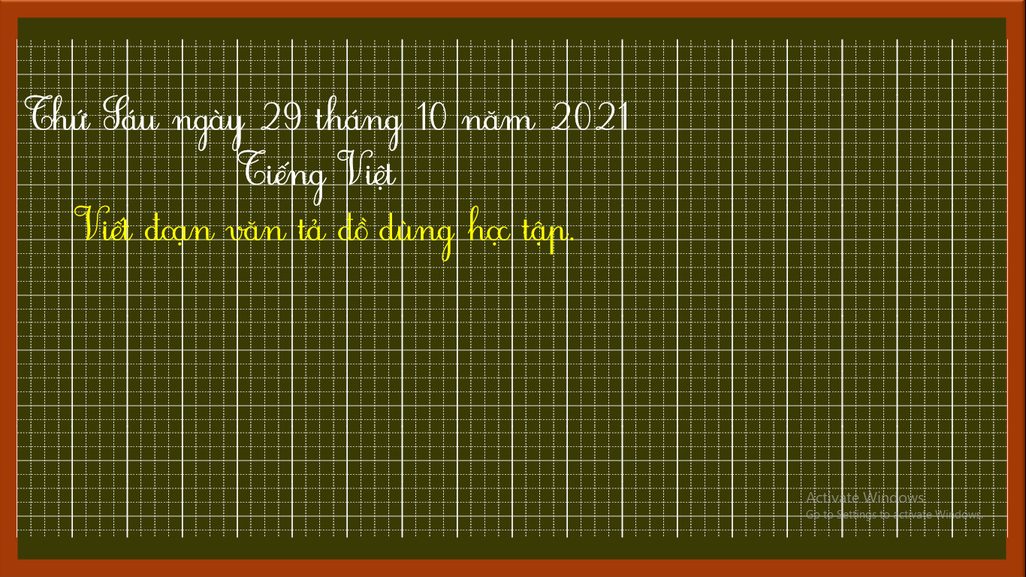

Slide 4
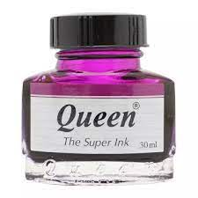
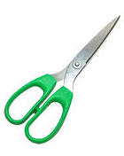
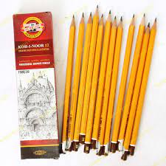
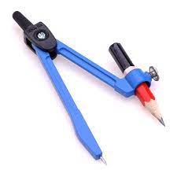
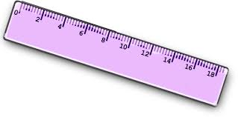
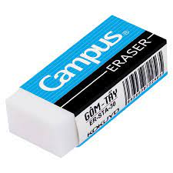
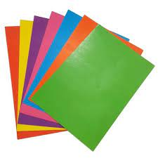
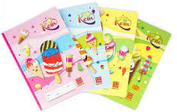
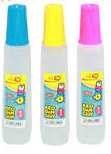
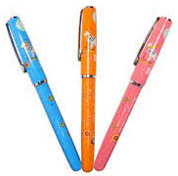
1. Kể tên các đồ dùng học tập của em.

Slide 5
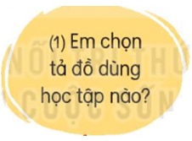
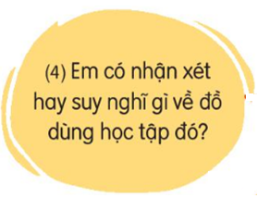
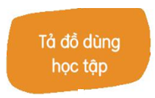
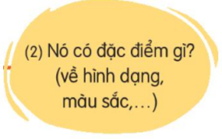
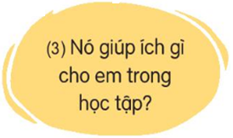
2. Viết 3 - 4 câu tả một đồ dùng học tập của em.

Slide 6
Đầu năm học, mẹ mua cho em một chiếc bút mực. Chiếc bút có màu vàng tươi, lớp vỏ bên ngoài được làm bằng kim loại. Chiếc bút gồm hai bộ phận là nắp bút và thân bút. Trên nắp bút có thanh cài sáng lấp lánh. Ngòi bút có hình mũi giáo mạ vàng, nằm trong thân bút là phần ruột có ống chứa mực. Hằng ngày, em đều bơm đầy mực cho bút. Em rất yêu thích chiếc bút này.

Slide 7
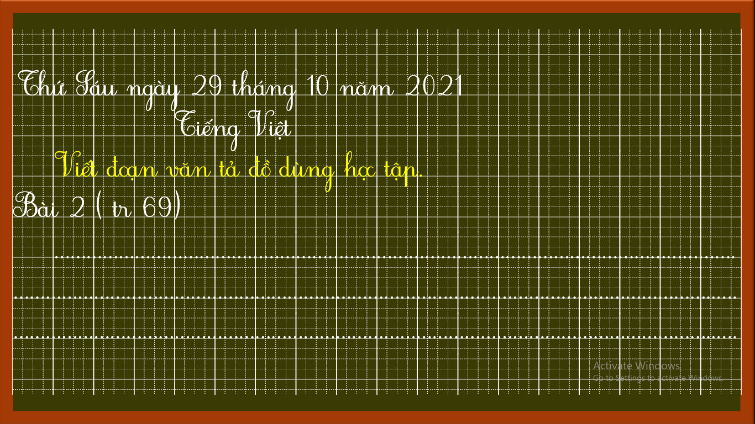

Slide 8


4
Đọc mở rộng

Slide 9
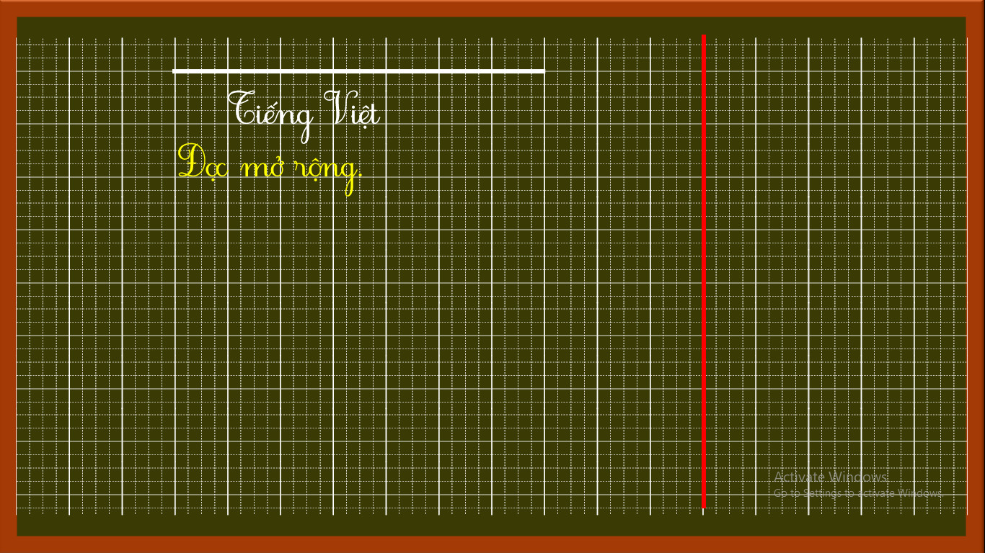

Slide 10
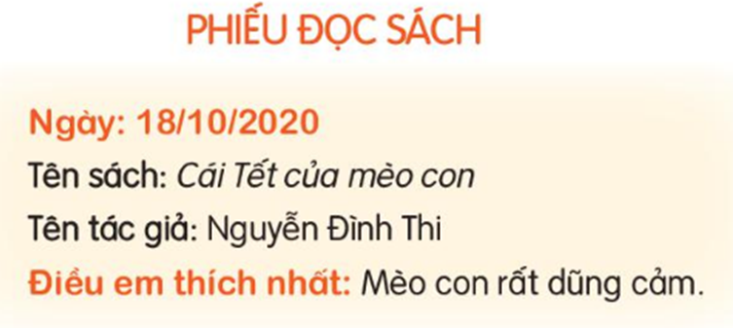
1. Cho biết phiếu đọc sách dưới đây của bạn Nam có những nội dung gì.

Slide 11
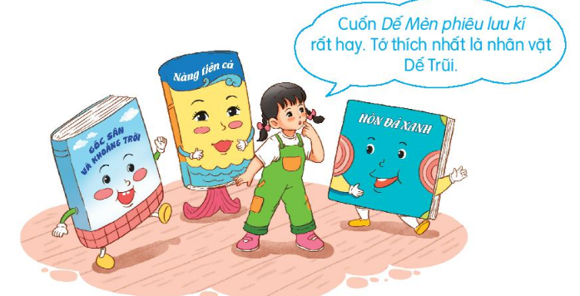
2. Ghi chép các thông tin về cuốn sách mà em đã đọc vào phiếu đọc sách theo mẫu (làm vào vở)
Phiếu đọc sách
Ngày: ...........................
Tên sách: ....................
Tên tác giả: .................
Điều em thích nhất: ....

Slide 12
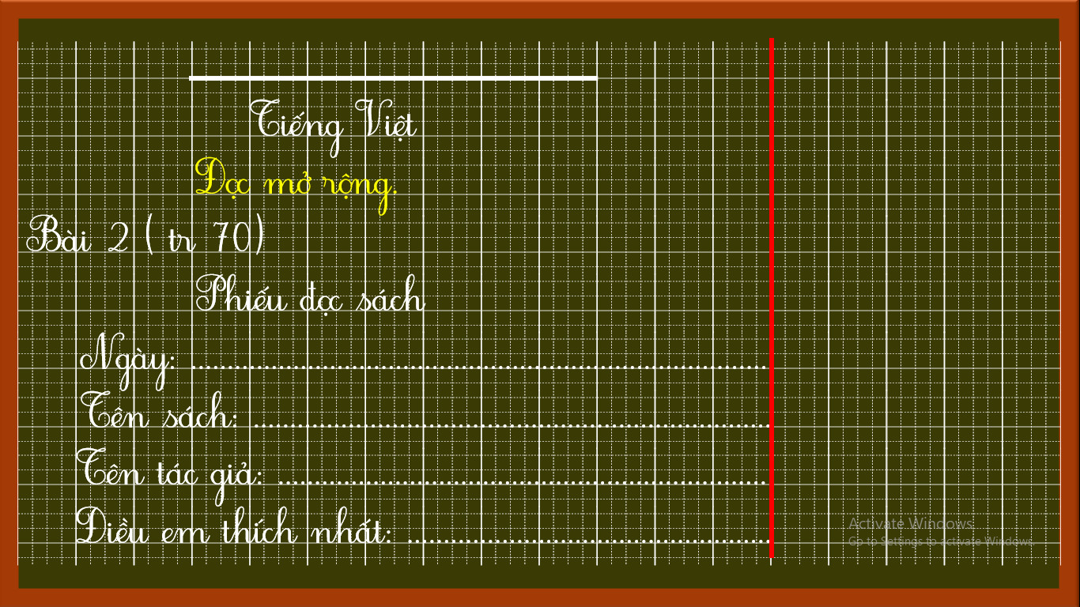

Slide 13
3. Nói về điều em thích nhất trong cuốn sách đã đọc.

Slide 14

Chào tạm biệt các em!

